Slide 1
Unidad 14
Protocolos TCP/IP y Subneteo
El protocolo TCP/IP es el protocolo de Internet
Fue creado a principios de los años 70 como medio de comunicación de sistemas Unix
En 1982 fue declarado como Standard Militar
Y a partir de allí se convirtió en un standard de facto para Internet.
La base de su desarrollo es su sistema de numeración llamado Direccionamiento IP o Números IP
Universidad Nacional de Jujuy–Cátedra de Comunicaciones–Arquitectura de Redes de Computadoras

Slide 2
Direccionamiento IP (v4)
Un número IP es en realidad un número binario de 32 bits
Esto permite un total de 4.294.967.296 (2³²) direcciones.
Por cuestiones de simplicidad de lectura se puede expresar en formato decimal
Para ello se convierte cada Octeto a decimal y se separa con un “.”
Ejemplos:
010.128.001.255 o bien 10.128.1.255 omitiendo los ceros iniciales
Que representa al número:
00001010.10000000.00000001.11111111 (En este caso debería ir sin puntos)
Para que un número IP sea útil debe ir asociado a una Mascara de Subred
Universidad Nacional de Jujuy–Cátedra de Comunicaciones–Arquitectura de Redes de Computadoras

Slide 3
Máscara de Subred
En las primeras etapas del desarrollo del protocolo IP los administradores identificaban dos partes en una dirección IP:
La parte de LA RED
La parte del Equipo (Host)
Aparece la MASCARA DE RED (o subred)
Es un número IP particular
Tiene todos valores 1 (unos) a la izquierda
Tiene todos valores 0 (ceros) a la derecha
La parte de los unos indica la parte de RED y la parte de los ceros el equipo.
Ejemplos:
11111111.00000000.00000000.00000000 o bien 255.0.0.0 o bien /8
11111111.11111111.11111111.00000000 o bien 255.255.255.0 o bien /24
Universidad Nacional de Jujuy–Cátedra de Comunicaciones–Arquitectura de Redes de Computadoras

Slide 4
Mascara de Subred
Si realizamos una operación OR bit a bit entre el número IP y la máscara de subred obtenemos la dirección de Broadcast.
Si realizamos una operación AND en binario entre el número IP y el inverso de la máscara de Subred obtenemos la dirección de Red (network).
Ejemplos:
Universidad Nacional de Jujuy–Cátedra de Comunicaciones–Arquitectura de Redes de Computadoras

Slide 5
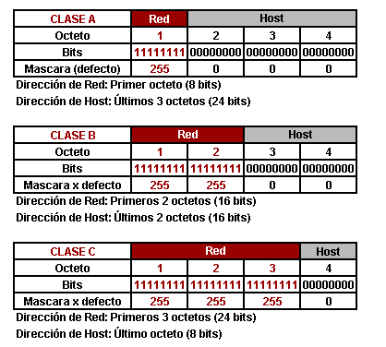
Clases de números IP
En la revisión de 1981 se ideó una manera de mejorar la distribución de números IP.
Se la denominó classful network architecture.
Mas conocida como Clases.
La expansión de Internet demostró que era necesario cambiar este sistema en 1993 por falta de escalabilidad.
Universidad Nacional de Jujuy–Cátedra de Comunicaciones–Arquitectura de Redes de Computadoras

Slide 6
CIDR (Classless Inter-Domain Routing)
Está basada en redes de longitud de máscara de subred variable.
Permite asignar redes de prefijo arbitrario a las organizaciones.
Evita el desperdicio de direcciones IP asignando a cada uno lo que realmente necesita.
Se suele usar la notación /XX para las mascaras
Ejemplos:
192.168.1.0/21 Mascara (255.255.248.0)
200.34.79.33/18 Mascara (255.255.192.0)
Universidad Nacional de Jujuy–Cátedra de Comunicaciones–Arquitectura de Redes de Computadoras

Slide 7
Direcciones IP Privadas
Son un conjunto de Direcciones IP que fueron reservadas por convención.
Tienen el objetivo de ser usadas en equipos que no se conectan a la red publica (Internet)
O bien que se conectan usando Traducción de IP (NAT)
No son asignadas a nadie y son explícitamente negadas en las configuraciones típicas de routers y firewalls.
Universidad Nacional de Jujuy–Cátedra de Comunicaciones–Arquitectura de Redes de Computadoras

Slide 8
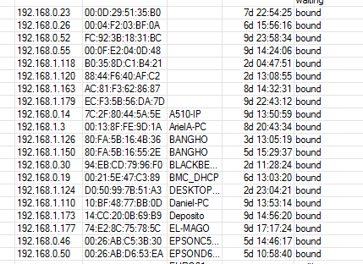
Asignación Dinámica de IP
Hay dos formas de configurar la dirección IP de los equipos de una red:
IP Fija: El usuario debe suministrar manualmente los valores de configuración (IP – Mascara – Gateway – Servidores DNS).
IP Dinámica: Los valores son suministrados automáticamente por un servidor DHCP
Servidor DHCP
Utiliza un protocolo de capa 2 (Dinamic Host Control Protocol)
Se configura con los valores de Máscara, Gateway y DNS que debe entregar.
Se asigna un rango de números IP disponibles para entregar.
Se configura un tiempo de LEASING durante el cual un IP estará relacionado a una determinada MAC ADDRESS.
Durante ese tiempo cada vez que esa MAC ADDRESS solicite un IP el servidor le entregará el mismo asignado anteriormente.
Es muy útil cuando hay mas equipos que números disponibles.
Universidad Nacional de Jujuy–Cátedra de Comunicaciones–Arquitectura de Redes de Computadoras

Slide 9
Subneteo
Permite dividir una misma red perteneciente a una determinada Clase en varias redes mas pequeñas.
Se realiza usando la Máscara de Subred.
Para subnetear se debe cambiar de derecha a izquierda los 1 (unos) de la Máscara por 0 (Ceros)
Red sin subnetting
Red subneteada
Universidad Nacional de Jujuy–Cátedra de Comunicaciones–Arquitectura de Redes de Computadoras

